Slide 1
La création et le partage de matériel protégé par le droit d'auteur dans le contexte de la M-12
Août 2023
Notes:
Bonjour et bienvenue au module d'enseignement sur l'ouverture au droit d'auteur de l'Université de l'Alberta portant sur la création et le partage de matériel protégé par le droit d'auteur dans le contexte de la maternelle à la 12e année.

Slide 2
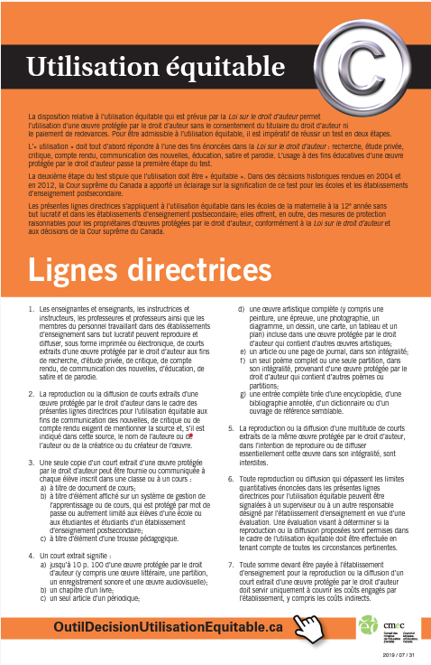
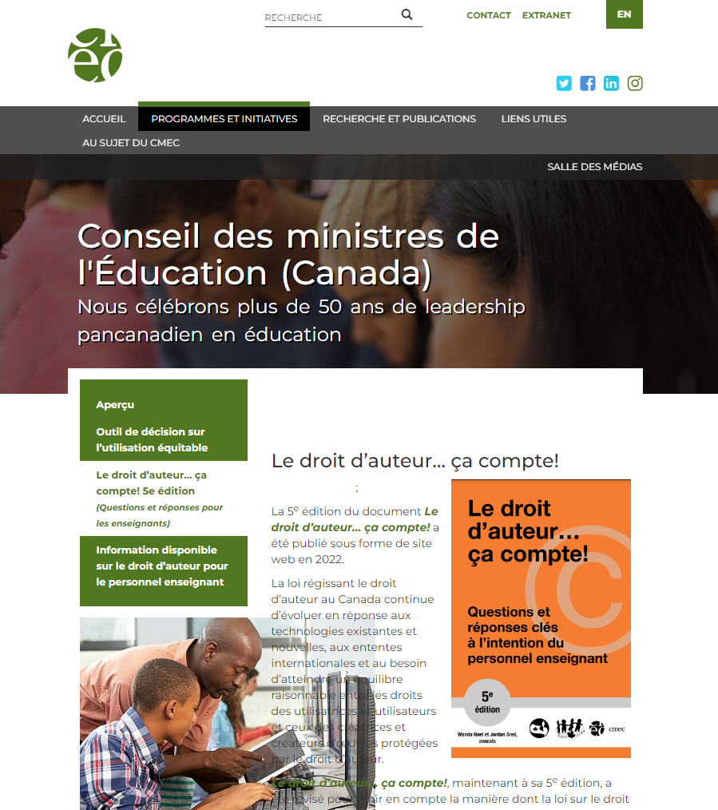
PLACE AU JEU
©???
C’est meilleur que Cats!
Woo hoo!
Notes:
Aujourd'hui est un grand jour pour Taylor. En tant que nouveau personnel enseignant d'art dramatique, iel se réjouit du début de la saison théâtrale de l'école. Taylor va travailler avec d'autres enseignants de l'école pour que la production de la comédie musicale The Music Man des élèves soit la meilleure possible. Mais Taylor a aussi quelques appréhensions. Iel a passé en revue les ressources sur le droit d'auteur que le Consortium du droit d'auteur du CMEC, le Conseil des ministres de l'éducation du Canada, met à la disposition des enseignants de la maternelle à la 12e année. Quelles règles de droit d'auteur pourraient s'appliquer à la production théâtrale des élèves, se demande-t-iel ? Et comment le droit d'auteur s'applique-t-il aux œuvres créatives des élèves en général ?

Slide 3
CONSIDÉRATIONS RELATIVES AUX DROITS D'AUTEUR
Ce type, 3 étages plus bas
S’il vous plaît, pouvons-nous…
Maman
© ???
Directives sur l’utilisation équitable
……………
……………
$$
Mon meilleur ami
$$
$$
$$
Notes:
Après avoir consulté les Questions de droit d'auteur du CMEC et s'être entretenue avec le directeur de l'école, Taylor découvre que la production de The Music Man des élèves n’est pas conforme aux directives relatives à l'utilisation équitable ni aux droits des utilisateurs définis dans la Loi sur le droit d'auteur pour ce qui est de la copie et de l'exécution d'un texte protégé par le droit d'auteur, même si le but de la production est éducatif et n'implique pas un "motif de gain".
Étant donné que le public comprendra les familles des élèves, leurs amis et d'autres membres de la communauté, en plus des élèves et du personnel de l'école, et qu'un modeste prix d'entrée sera demandé pour couvrir les frais de production, l'école doit obtenir l'autorisation du détenteur des droits de production de la pièce.
Taylor devra également s'assurer que ses élèves et iel-même respectent les "droits moraux" des auteurs, c'est-à-dire l'intégrité de l'œuvre et le droit du créateur d'y être associé.

Slide 4
DROIT D’AUTEUR SUR LA MUSIQUE
Super!!
SOCAN
Ré:Sonne
Notes:
Pendant que le directeur de l'école travaille avec la division scolaire pour obtenir les droits de production de The Music Man, Taylor continue à planifier la pièce. Jesse, l’instituteur de musique, suggère que l'orchestre de l'école joue de la musique en direct pendant la représentation. Ils doivent garder à l'esprit que des licences peuvent être nécessaires pour l'exécution de musique en direct ou la diffusion de musique enregistrée auprès d'organismes de licences collectives tels que la SOCAN et Ré:Sonne.

Slide 5
COMMENT L’UTILISATION ÉQUITABLE S’APPLIQUE?
… non!
… Utilisation équitable???
Cette affaire de droit d’auteur est plus compliquée que d’apprendre à jouer du hautbois!
Notes:
Jesse informe Taylor qu'il est difficile de déterminer quand une autorisation ou une licence est nécessaire pour la musique et que cela dépend du contexte.
Jesse rappelle à Taylor qu'ils devront s'assurer d'obtenir suffisamment de copies de la partition musicale de la pièce pour l'ensemble de l'orchestre de l'école.

Slide 6
COURT EXTRAIT
=
Notes:
Bien que les directives relatives à l'utilisation équitable permettent aux enseignants de fournir un seul exemplaire d'un court extrait d'une œuvre protégée par le droit d'auteur à chaque élève inscrit à une classe ou à un cours - ou participant à une production scolaire - un "court extrait" ne comprend que jusqu'à 10 % d'une œuvre protégée par le droit d'auteur et certainement pas un scénario entier ! Il en va de même pour les partitions musicales.

Slide 7
VOL, PILLAGE ET SACCAGE?
Attends!... On a le droit?
Musique Pirate’s Cove
Notes:
Avant que Taylor ne trouve comment obtenir ce matériel pour l'école, Jesse lui montre une copie numérisée et complète du scénario et de la partition musicale de The Music Man qu'il a trouvée en ligne. Puisqu’il est si facile de l’obtenir, pourquoi pas simplement en imprimer des copies pour les élèves? Taylor pense qu'ils devraient d'abord demander à Kyle, l'employé de la bibliothèque de l'école chargé de commander les nouvelles ressources scolaires, s'il y a un problème avec ce plan.

Slide 8
COPIES ILLÉGITIMES = PHOTOCOPIAGE ILLÉGAL
Musique Pirate’s Cove
Je suis trop réglo pour abandonner... ma recherche de copies légales
Notes:
Malheureusement, Taylor et Jesse sont déçus lorsque Kyle leur explique qu'il s'agit d'une violation du droit d'auteur, puisque les versions numérisées que Jesse a trouvées en ligne sont des copies non-autorisées. Même si certaines ressources, notamment les textes, les partitions, les enregistrements sonores et vidéos, sont disponibles gratuitement en ligne, cela ne signifie pas qu'elles peuvent être copiées ou imprimées. Cependant, Kyle est heureux d'aider Taylor à trouver les bonnes éditions du texte de la pièce et de la partition musicale, et de soumettre le bon de commande au directeur de l'école.

Slide 9
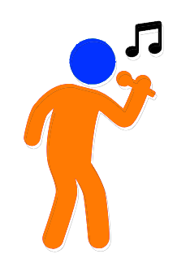
COPIER LES TRAVAUX DES ÉLÈVES?
Qu’en est-il du © ?
C'est très bien... utilisation équitable ou contenu non commercial généré par l'utilisateur
Notes:
Taylor travaille également avec Carmen, la directrice du département d'anglais, pour concevoir des plans de cours et un projet grâce auquel les élèves se familiariseront avec la pièce et créeront des affiches et un site web basés sur leurs interprétations, qui seront utilisés pour promouvoir la pièce. Carmen rassure Taylor sur le fait que ces projets, en tant que nouvelles œuvres que les élèves créeront sur la base de l'œuvre protégée par le droit d'auteur, The Music Man, relèvent du droit d'utilisation prévu par la loi sur le droit d'auteur.
Les droits d'utilisation équitable des étudiants et la disposition relative au "contenu non commercial généré par l'utilisateur", même s'ils ne sont pas sans limites, permettront probablement les utilisations que Carmen a en tête pour ses étudiants.

Slide 10
LE DROIT D’AUTEUR DES ÉLÈVES
©
©
©
+ original =
✔
???
Notes:
Taylor s'interroge cependant : ils se sont tellement concentrés sur la question de savoir si la production scolaire de The Music Man respecte les lignes directrices en matière de droits d'auteur, qu'en est-il des œuvres créées par les élèves, telles que les affiches et le site web créés par les élèves de Carmen ? Sont-ils protégés par le droit d'auteur ? Taylor ne s'interroge pas longtemps, car Carmen sait que toute œuvre originale créée par un élève, quel qu'en soit le support ou la forme, est protégée. Ils doivent simplement s'assurer que les élèves - ou plus exactement leurs parents ou tuteurs légaux, puisque les élèves sont mineurs - autorisent l'utilisation de leurs œuvres au-delà du devoir de classe.

Slide 11
ENREGISTRER LA PIÈCE
Tok-Tik
✓
©???
N’efface pas l’enregistrement de Cats!!!
Notes:
Mais qu'en est-il de la représentation elle-même ? Certains parents d'élèves ont demandé s'ils pouvaient enregistrer la pièce sur vidéo pour la regarder en famille, et des élèves ont exprimé le souhait de mettre en ligne des vidéos de leur représentation. Taylor n'est pas sûr et vérifie auprès du directeur si cette possibilité est prévue dans l'accord sur les droits de représentation. Le directeur fait remarquer qu'un supplément a été payé pour que les parents puissent enregistrer la représentation pour la regarder en famille, mais pas pour la diffuser en ligne. Il s’agit de toujours vérifier en détail quels droits sont ou ne sont pas inclus dans les différents accords.

Slide 12
PLACE AU SPECTACLE
©
Ils auraient du faire Cats!!!
Notes:
Les collègues enseignants de Taylor et leurs élèves sont tous impatients de participer à la grande représentation de l'école. Et Taylor est très enthousiaste ce matin, d'autant plus qu'iel est sûr que, outre les talents des élèves, le droit d'auteur occupera le devant de la scène.

Slide 13
OBJECTIFS D’APPRENTISSAGE
Vous devriez maintenant être en mesure de :
Identifier les protections du droit d'auteur qui s'appliquent aux œuvres des élèves créées dans le contexte éducatif de la maternelle à la 12e année
Reconnaître que diverses licences, redevances et autorisations des créateurs, en plus des règles canadiennes en matière de droit d'auteur, peuvent avoir une incidence sur les représentations théâtrales et musicales des élèves
Comprendre comment les élèves peuvent créer de nouvelles œuvres à partir d'œuvres protégées par le droit d'auteur
Notes:
Vous devriez maintenant être en mesure de :
Identifier les protections du droit d'auteur qui s'appliquent aux œuvres des élèves créées dans le contexte éducatif de la maternelle à la 12e année
Reconnaître que diverses licences, redevances et autorisations des créateurs, en plus des règles canadiennes en matière de droit d'auteur, peuvent avoir une incidence sur les représentations théâtrales et musicales des élèves
Comprendre comment les élèves peuvent créer de nouvelles œuvres à partir d'œuvres protégées par le droit d'auteur

Slide 14
Notes:
C’était le module d'enseignement sur l'ouverture au droit d'auteur de l'Université de l'Alberta portant sur la création et le partage de matériel protégé par le droit d'auteur dans le contexte de la maternelle à la 12e année. Nous vous remercions de votre attention.

Slide 15
DES QUESTIONS
Toute œuvre originale créée par un étudiant bénéficie de la protection du droit d'auteur.
Vrai ou Faux
Un élève peut intégrer une œuvre protégée dans sa propre création, mais uniquement si l'école a obtenu l'autorisation explicite du propriétaire d'utiliser l'œuvre à cette fin.
Vrai ou Faux
Un enseignant peut utiliser une copie numérisée d'une pièce de théâtre qu'il a trouvée en ligne s'il obtient l'autorisation de son directeur d'école.
Vrai ou Faux
Alex, professeur d'art dramatique, s'arrange avec le professeur d'art vidéo pour enregistrer le festival de pièces en un acte de l'école. Les années suivantes, le professeur d'art dramatique pourra montrer des extraits de l'enregistrement à ses élèves.
Vrai ou Faux

Slide 16
DES QUESTIONS
Outre les règles canadiennes en matière de droit d'auteur, il existe diverses licences et redevances versées par des organismes de licence collective qui peuvent avoir une répercussion sur les représentations théâtrales et musicales des étudiants. Lequel des organismes suivants est un organisme canadien de licence collective ?
CMEC
NOCanDO
SOCAN
Aucune des options n'est une agence de licence collective
Si une pièce de théâtre est jouée pendant les heures de cours devant un public composé d'autres élèves et d'enseignants, le professeur de théâtre n'a PAS besoin de demander l'autorisation de faire des copies d'un texte protégé par le droit d'auteur.
Vrai ou Faux
Si une pièce de théâtre doit être jouée pendant les heures de cours devant un public composé d'autres élèves et d'enseignants, le professeur d'art dramatique n'a PAS besoin de demander une autorisation pour permettre à ses élèves de jouer un texte protégé par le droit d'auteur.
Vrai ou Faux

Slide 17
Conseil des ministres de l'Éducation (Canada). (Septembre, 2016). Droit d’auteur, utilisation équitable et salle de classe : Ce que le personnel enseignant peut et ce qu’il ne peut pas faire. Repéré à https://cmec.ca/docs/copyright/CopyrightFairDealingClassroom_fr.pdf
Havill, E.N.G. et Chan, K. (2002). Play copyright: Just whose play is it anyway? Theatre
Ontario. Repéré à
https://www.theatreontario.org/resources/copyright/play-copyright.aspx
Noel, W. et Snel, J. (2022). Le droit d’auteur… ça compte! Questions et réponses clés à l’intention du personnel enseignant (5e éd.). [PDF]. Conseil des ministres de l’Éducation (Canada). Repéré à http://cmec.ca/Publications/Lists/Publications/Attachments/291/Le%20droit%20dauteur%20ca%20compte%205e%20edition%20FINAL%20FR.pdf
Theatre Alberta. (s.d.). The ins and outs of rights and royalties. Theatre Alberta. Repéré à https://www.theatrealberta.com/library/the-ins-and-outs-of-rights-and-royalties-2/
Willson, M. et Lacey, F. (1957). The music man.

Slide 18
Coffeebeanworks. (s.d.). [Taylor]. Pixabay. Pixabay Licence. https://pixabay.com/illustrations/avatar-women-girls-faces-portraits-2191931/
Blair Adams. (s.d.) Drama. The Noun Project. CC BY. https://thenounproject.com/term/drama/953398
Bieu Tuong (s.d.). School. The Noun Project. CC BY. https://thenounproject.com/term/school/1983588/
Made x Made Icons. (s.d.). Theatre. The Noun Project. CC BY. https://thenounproject.com/term/theatre/2909164/
Pro Symbols. (s.d.). Audience. The Noun Project. CC BY. https://thenounproject.com/term/audience/2379643/
Adrien Coquet. (s.d.). Singer. The Noun Project. CC BY. https://thenounproject.com/term/singer/1311428/
Coffeebeanworks. (s.d.). [Carmen]. Pixabay. Pixabay Licence. https://pixabay.com/illustrations/avatar-women-girls-faces-portraits-2191931/
Coffeebeanworks. (s.d.). [Jesse]. Pixabay. Pixabay Licence. https://pixabay.com/illustrations/avatar-clients-customers-icons-2191932/
Coffeebeanworks. (s.d.). [Kyle]. Pixabay. Pixabay Licence. https://pixabay.com/illustrations/avatar-clients-customers-icons-2191932/
Coffeebeanworks. (s.d.). [Directeur]. Pixabay. Pixabay Licence. https://pixabay.com/illustrations/avatar-clients-customers-icons-2155431/
Guilherme Fertado (s.d.). Sign. The Noun Project. CC BY. https://thenounproject.com/term/sign/1859815/
Adrien Coquet. (s.d.). Singer [avec public]. The Noun Project. CC BY. https://thenounproject.com/term/singer/1748413/
Gregor Cresnar. (s.d.). Education. The Noun Project. CC BY. https://thenounproject.com/term/education/182251/
Kimmi Studio. (s.d.). Shield. The Noun Project. CC BY. https://thenounproject.com/term/shield/874630/
Eucalyp (s.d.). Moral. The Noun Project. CC BY. https://thenounproject.com/term/moral/901639

Slide 19
Jesus Puertas. (s.d.). Meeting. The Noun Project. CC BY. https://thenounproject.com/term/meeting/198536/
Bernd Lakenbrink. (s.d.). Music. The Noun Project. CC BY. https://thenounproject.com/term/music/3583421/
Suib Icon. (s.d.). Marching Band. The Noun Project. CC BY. https://thenounproject.com/term/marching-band/1483071/
Edwin PM (s.d.) Agreement. The Noun Project. CC BY. https://thenounproject.com/term/agreements/3373812/
Star and Anchor Designs (s.d.). Building. The Noun Project. https://thenounproject.com/term/building/164596/
IconMark. (s.d.). Score. The Noun Project. CC BY. https://thenounproject.com/term/score/3515647/
Saishraddha Malage. (s.d.). Highlight. The Noun Project. CC BY. https://thenounproject.com/term/highlight/241534/
Marie Van den Broeck. (s.d.). Kids. The Noun Project. CC BY. https://thenounproject.com/search/?q=kids&i=235684
Ralf Schmitzer. (s.d.). Script. The Noun Project. CC BY. https://thenounproject.com/term/script/576383/
Crosswell, Rob. (s.d.). Library. The Noun Project. CC BY. https://thenounproject.com/term/library/1122689/
Caesar Rizky Kurniawan. (s.d.). Presentation Slide. The Noun Project. CC BY. https://thenounproject.com/term/presentation-slide/2710348/
Agung Cahyo. (s.d.). Video Record. The Noun Project. CC BY. https://thenounproject.com/term/video-record/3076668/
Musique des diapositives de clôture : Rybak, Nazar. “Corporate Inspired.” HookSounds. s.d. http://www.hooksounds.com (utilisé sous une licence CC-BY 4.0)
Les éléments non attribués sont des contributions de l'équipe du projet Ouverture au droit d'auteur et sont placés dans le domaine public.

Slide 20
Université de l’Alberta. (2023). La création et le partage de matériel protégé par le droit d'auteur dans le contexte de la maternelle à la 12e année. Module d'enseignement à l'ouverture au droit d'auteur. https://sites.library.ualberta.ca/copyright/

